Slide 1
영수증을 부탁해
기말 발표
강한빛
손현석
오민진
정혜미
Notes:
안녕하십니까
7조 영수증을 부탁해 기말 발표를 맡은 오민진이라고 합니다.

Slide 2

비즈니스 목표
유통기한이 지난 식품은 먹을 수 없다?
Notes:
대부분의 사람들은 유통기한이 지난 음식들은 먹을 수 없다는 인식을 갖고 있습니다. 유통기한은 상품이 시중에 유통될 수 있는 기한을 의미하는 것일 뿐 그 때가 지났다고 하더라도 무조건 못 먹는 것은 아닙니다. 하지만 잘못된 인식으로 인해 매년 버려지는 식품 폐기량이 엄청나다고 합니다.
이러한 문제를 해결하기 위해서 국내에서는 2023년부터 유통기한이 아닌 소비기한을 표시한다고 합니다. 소비기한은 보관 조건을 지키면서 식품을 소비하면 안전에 이상이 없는 기한을 의미합니다. 저희는 이런 소비기한을 사용하여 식품을 관리하는 서비스를 제공함으로써 불필요하게 버려지는 식품 폐기물을 줄이고, 보관 기관이 길어짐에 따라 불필요한 지출 또한 최소화하는 것을 목표로 개발을 진행하였습니다.

Slide 3

비즈니스 목표
유통기한
상품이 시중에 유통될 수 있는 기한
식품을 안전하게 먹을 수 있는 기간의 약 60-70%
소비기한
보관 조건을 따르면 안전에 이상이 없는 기한
식품 폐기물 & 불필요한 지출 감소
Notes:
대부분의 사람들은 유통기한이 지난 음식들은 먹을 수 없다는 인식을 갖고 있습니다. 유통기한은 상품이 시중에 유통될 수 있는 기한을 의미하는 것일 뿐 그 때가 지났다고 하더라도 무조건 못 먹는 것은 아닙니다. 하지만 잘못된 인식으로 인해 매년 버려지는 식품 폐기량이 엄청나다고 합니다.
이러한 문제를 해결하기 위해서 국내에서는 2023년부터 유통기한이 아닌 소비기한을 표시한다고 합니다. 소비기한은 보관 조건을 지키면서 식품을 소비하면 안전에 이상이 없는 기한을 의미합니다. 저희는 이런 소비기한을 사용하여 식품을 관리하는 서비스를 제공함으로써 불필요하게 버려지는 식품 폐기물을 줄이고, 보관 기관이 길어짐에 따라 불필요한 지출 또한 최소화하는 것을 목표로 개발을 진행하였습니다.

Slide 4
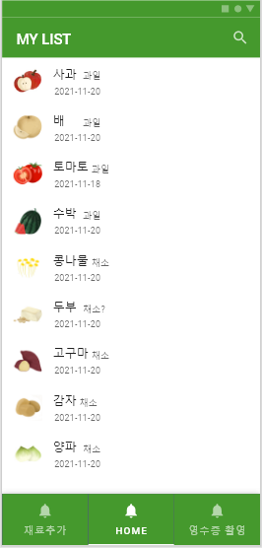
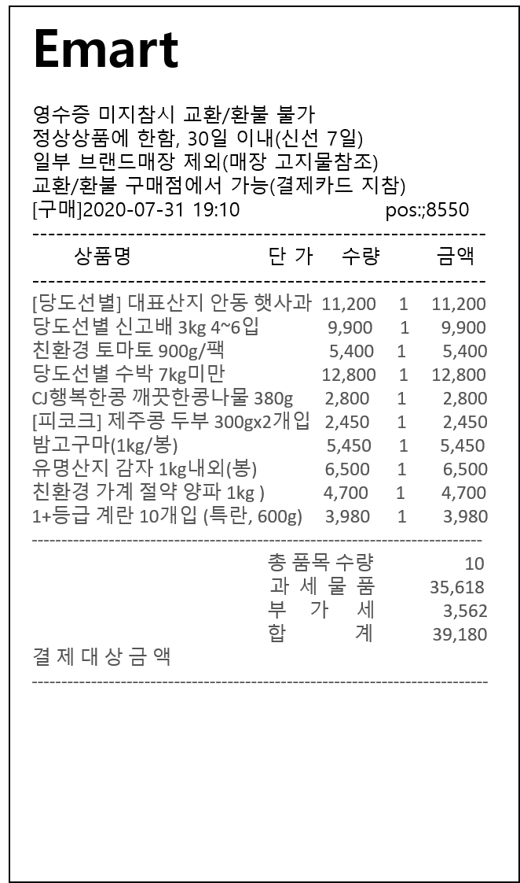


주요 요구사항 _기능적
등록
SYSTEM
수정
삭제
USER
조회
Notes:
저희가 개발할 앱의 기능적 요구사항으로는 사용자가 영수증 이미지를 입력하면, 시스템이 영수증의 품목을 추출(등록)하고 그 품목 리스트에 대해 수정, 삭제, 조회하는 것입니다.

Slide 5
주요 요구사항_품질적
등록
SYSTEM
수정
삭제
USER
조회
정확도 – OCR의 영수증 텍스트 인식 정확도 90% 이상
정확도 – 추출 품목에 대한 소비기한의 정확도 90% 이상
속도 – 모든 기능을 수행하는데 시스템의 반응 속도 3초 이내
Notes:
품질적 요구사항으로는 OCR이 영수증 텍스트를 90% 이상의 정확도로 인식하는 것과 영수증에서 추출한 품목에 대한 소비기한을 90% 이상의 정확도로 제공하는 것입니다.
속도 측면에서는 모든 기능을 수행하는데 시스템의 반응 속도가 3초 이내로 이루어지는 것입니다.

Slide 6


주요 요구사항_제약사항
프로젝트 수행 기간 – 3~4개월
개발 환경 – Android Studio
개발 언어 - Kotlin
Notes:
제약사항으로는 3-4개월 이내에 프로젝트가 수행되어야 하고 안드로이드 스튜디오 환경에서 코틀린 언어로 개발해야 한다는 것입니다.

Slide 7
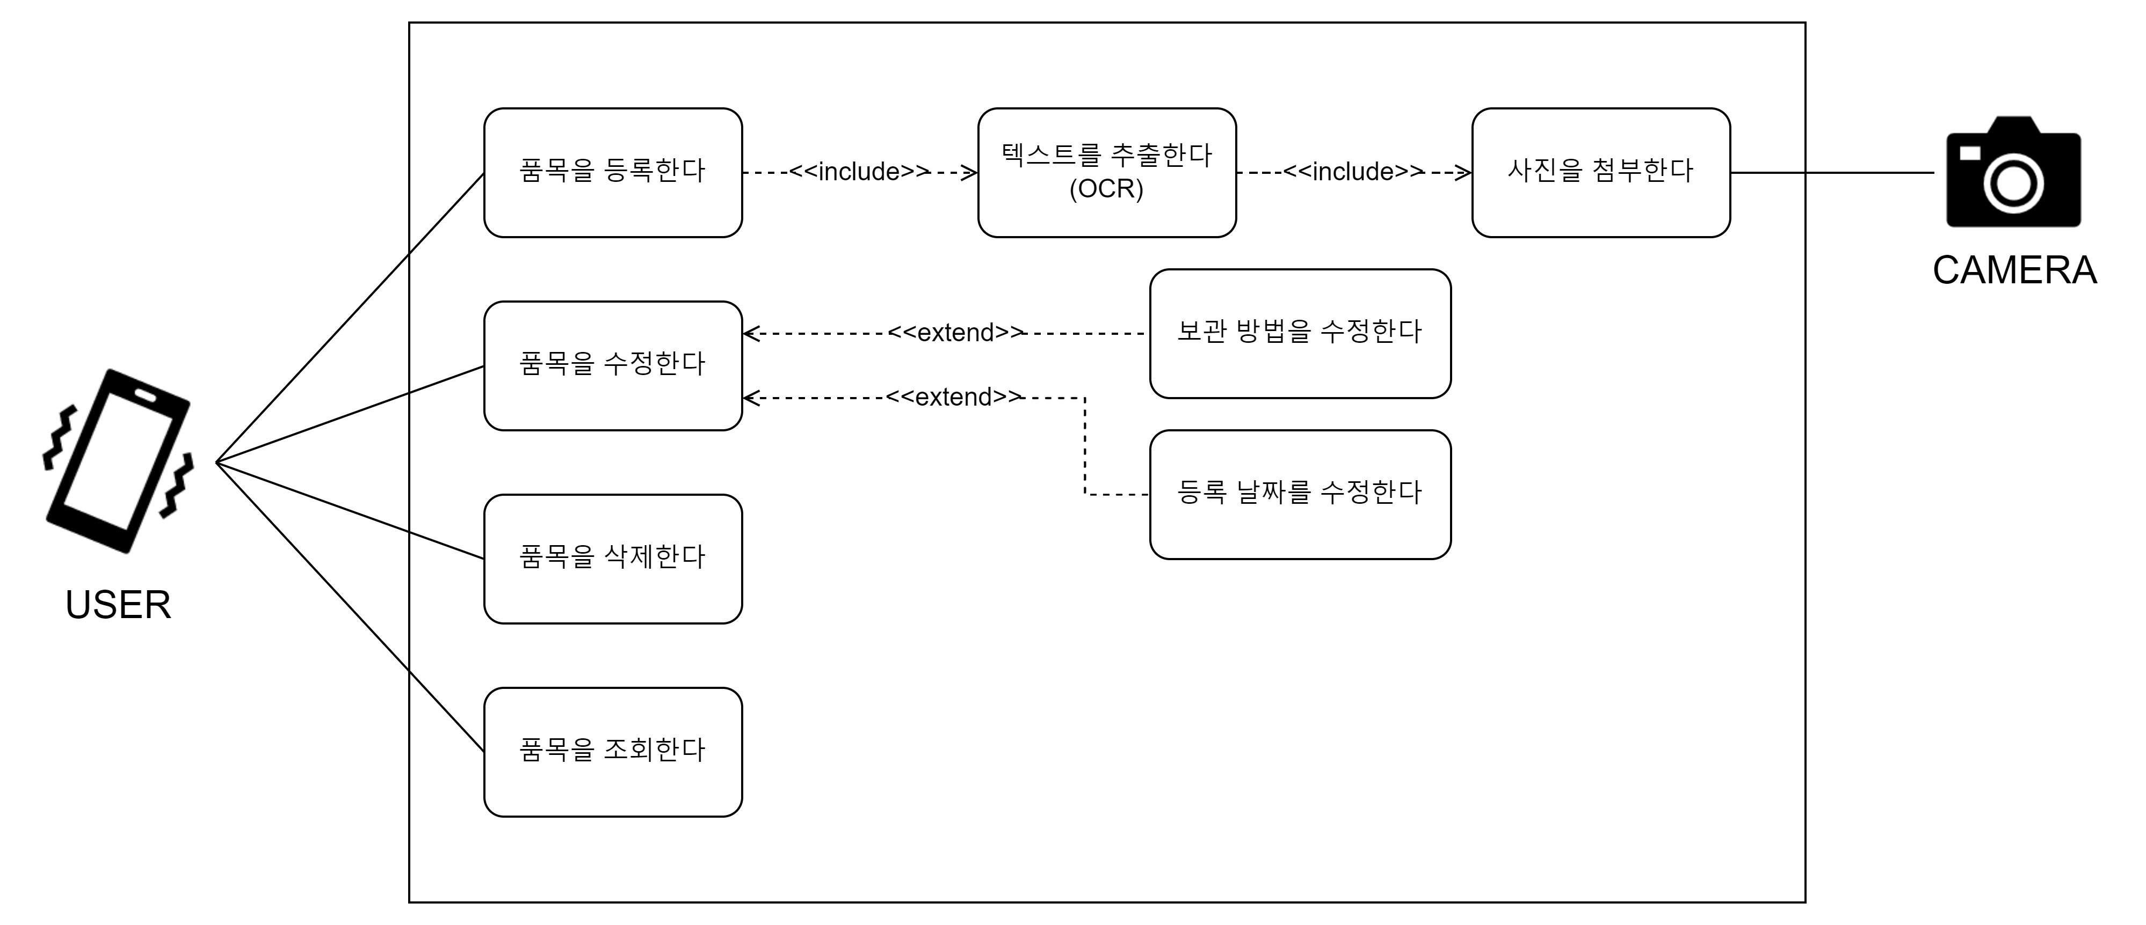
USECASE DIAGRAM
Notes:
다음은 유스케이스 다이어그램입니다.
사용자는 외부 액터 핸드폰을 사용하여 시스템의 기능 4가지, 등록, 수정, 삭제, 조회를 사용할 수 있습니다.

Slide 8
USECASE DIAGRAM
<<include>>
<<include>>
Notes:
품목을 등록하는 유스케이스는 영수증으로부터 텍스트를 추출하여 추출한 품목에 대한 소비기한과 함께 리스트에 등록하는 것으로,
텍스트를 추출하는 기능인 OCR은 품목을 등록하기 위해 반드시 실행되어야 하기 때문에 include(포함) 관계로 표시하였습니다.
또한, 텍스트 추출을 위해서는 반드시 사진 첨부가 이루어져야 하기 때문에 include 관계로 표시하였고, 사진 첨부는 외부 액터 카메라를 사용하므로 연관관계로 표시하였습니다.

Slide 9
USECASE DIAGRAM
<<extend>>
<<extend>>
Notes:
품목을 수정하는 유스케이스는 보관 방법을 수정하는 것과 등록 날짜를 수정하는 유스케이스 두 가지가 선택적으로 실행될 수 있습니다.
따라서 보관 방법을 수정하는 것과 등록 날짜를 수정하는 것을 품목을 수정한다 유스케이스와 extend(확장) 관계로 표시하였습니다.

Slide 10
USECASE 명세서_품목을 등록한다
유스케이스명 | 품목을 등록한다
액터명 | 사용자
개요 | 사용자가 영수증을 촬영하거나 갤러리에서 사진을 선택하여 영수증 품목들을 보유 품목 리스트에 등록한다.
사전 조건 | 사용자가 메인 화면에서 ‘영수증 촬영하기’ 버튼을 클릭한다.
기본 흐름 | 1. 사용자가 카메라 버튼을 클릭한다. 2. 시스템이 사용자에게 카메라 접근 팝업창을 보여준다. 3. 사용자는 팝업창의 확인 버튼을 클릭한다. 4. 시스템이 카메라를 실행한다. 5. 사용자는 영수증을 촬영한 후 확인 버튼을 클릭한다. 6. 시스템이 사용자에게 “잠시만 기다려주세요” 라는 메세지를 보여준다. 7. 시스템이 사용자에게 OCR 실행 결과를 영수증과 함께 보여준다. 8. 사용자가 확인 버튼을 클릭한다.
사후조건 | 사용자에게 보유 품목 리스트를 메인 화면에서 보여준다.

Slide 11
USECASE 명세서_품목을 등록한다
유스케이스명 | 품목을 등록한다
액터명 | 사용자
개요 | 사용자가 영수증을 촬영하거나 갤러리에서 사진을 선택하여 영수증 품목들을 보유 품목 리스트에 등록한다.
사전 조건 | 사용자가 메인 화면에서 ‘영수증 촬영하기’ 버튼을 클릭한다.
대체 흐름 | 1A-1. 사용자가 ’갤러리에서 가져오기‘ 버튼을 클릭한다. 1A-2. 시스템이 사용자에게 갤러리 접근 팝업창을 보여준다. 1A-3. 사용자가 팝업창의 확인 버튼을 클릭한다. 1A-4. 시스템이 갤러리를 실행한다. 1A-5. 사용자가 갤러리에서 사진을 선택한다. 1A-6. 기본 흐름 6을 실행한다. 8A. 사용자가 확인 버튼이 아니라 카메라 버튼을 클릭할 경우 기본흐름1로 돌아간다.
사후조건 | 사용자에게 보유 품목 리스트를 메인 화면에서 보여준다.

Slide 12
USECASE 명세서_품목을 등록한다
유스케이스명 | 품목을 등록한다
액터명 | 사용자
개요 | 사용자가 영수증을 촬영하거나 갤러리에서 사진을 선택하여 영수증 품목들을 보유 품목 리스트에 등록한다.
사전 조건 | 사용자가 메인 화면에서 ‘영수증 촬영하기’ 버튼을 클릭한다.
예외 흐름 | 1B. 사용자가 홈 버튼을 클릭할 경우 메인 화면을 보여준다. 3A. 사용자가 팝업창의 확인 버튼을 누르지 않고 취소 버튼을 클릭할 경우 시스템이 “팝업을 해제해주세요” 라는 메세지를 표시한다. 8B. 사용자가 돌아가기 버튼을 클릭하면 메인 화면을 보여준다.
사후조건 | 사용자에게 보유 품목 리스트를 메인 화면에서 보여준다.

Slide 13
SEQEUNCE DIAGRAM_품목을 등록한다
보유 품목 DB
냉장 소비기한 DB
MODEL
정보 요청
상태 변경
(메소드)
변경 정보 제공
VIEW
뷰 선택
CONTROLLER
사용자 액션
품목 추출 VIEW
카메라 VIEW
품목 추출 CONTROLLER
카메라 CONTROLLER
OCR CONTROLLER
품목 등록 CONTROLLER

Slide 14
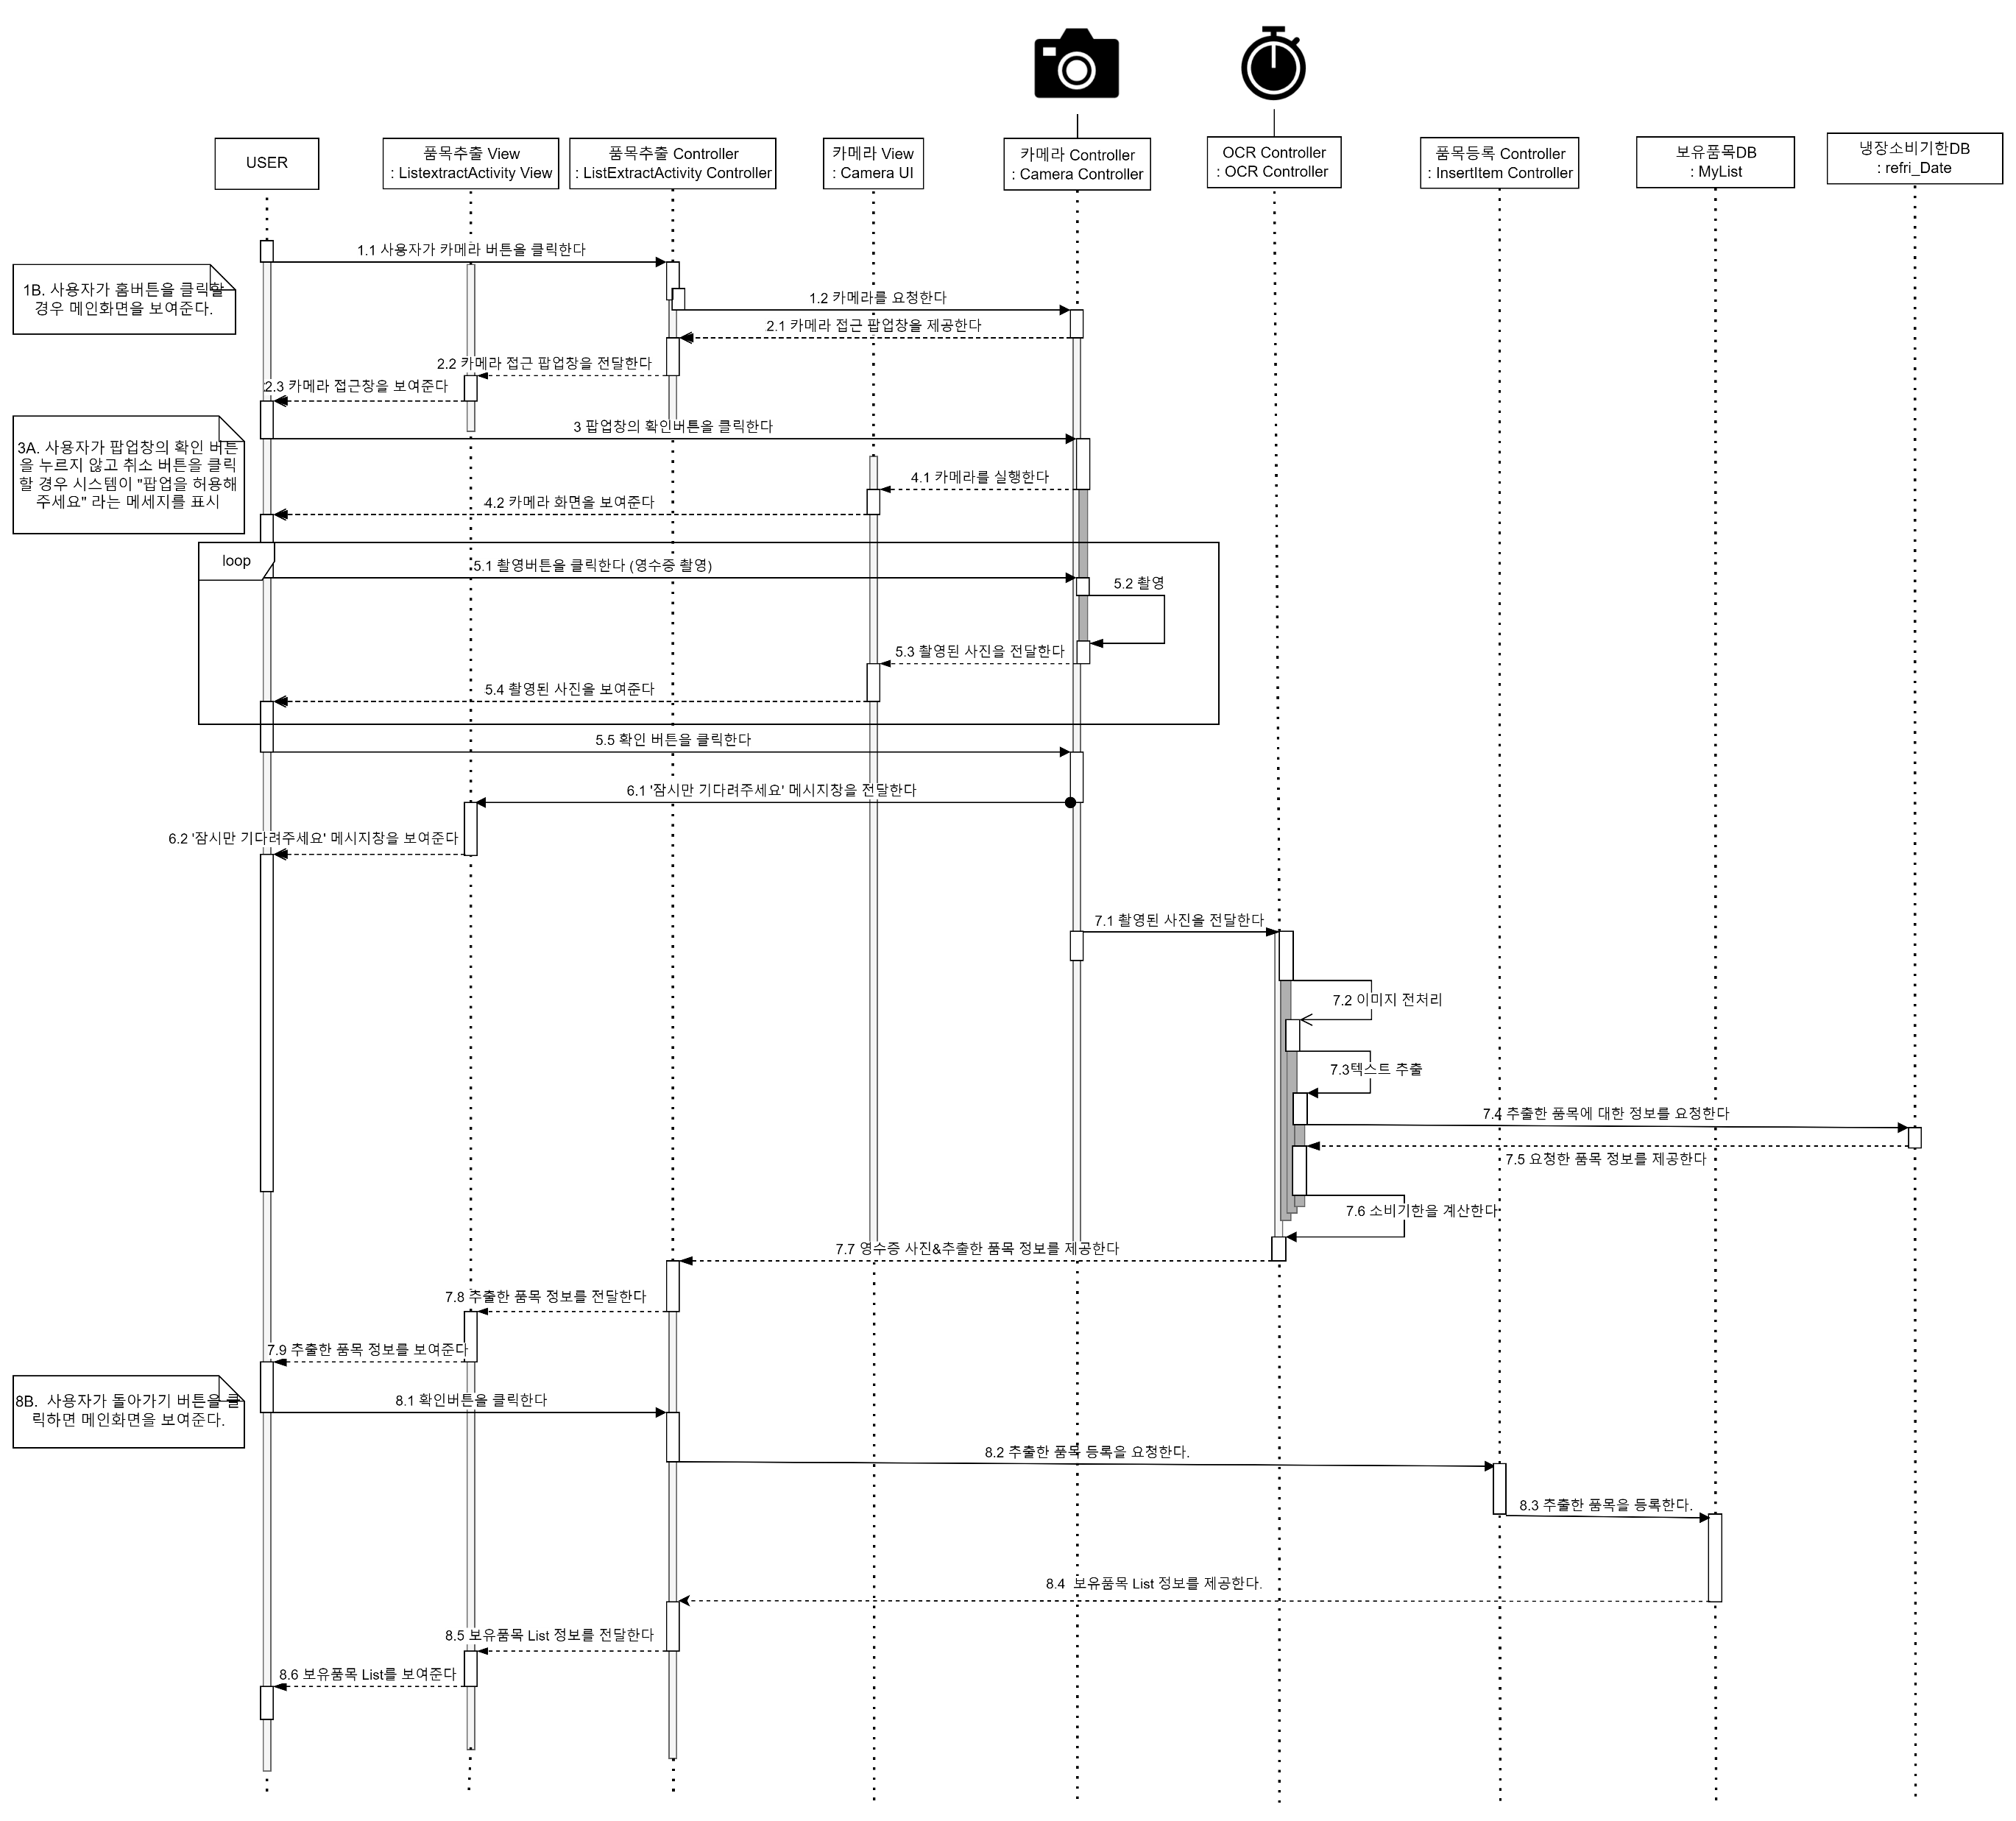
SEQUENCE DIAGRAM_품목을 등록한다(기본흐름)

Slide 15
SEQUENCE DIAGRAM_품목을 등록한다(기본흐름)

Slide 16
SEQUENCE DIAGRAM_품목을 등록한다(기본흐름)

Slide 17
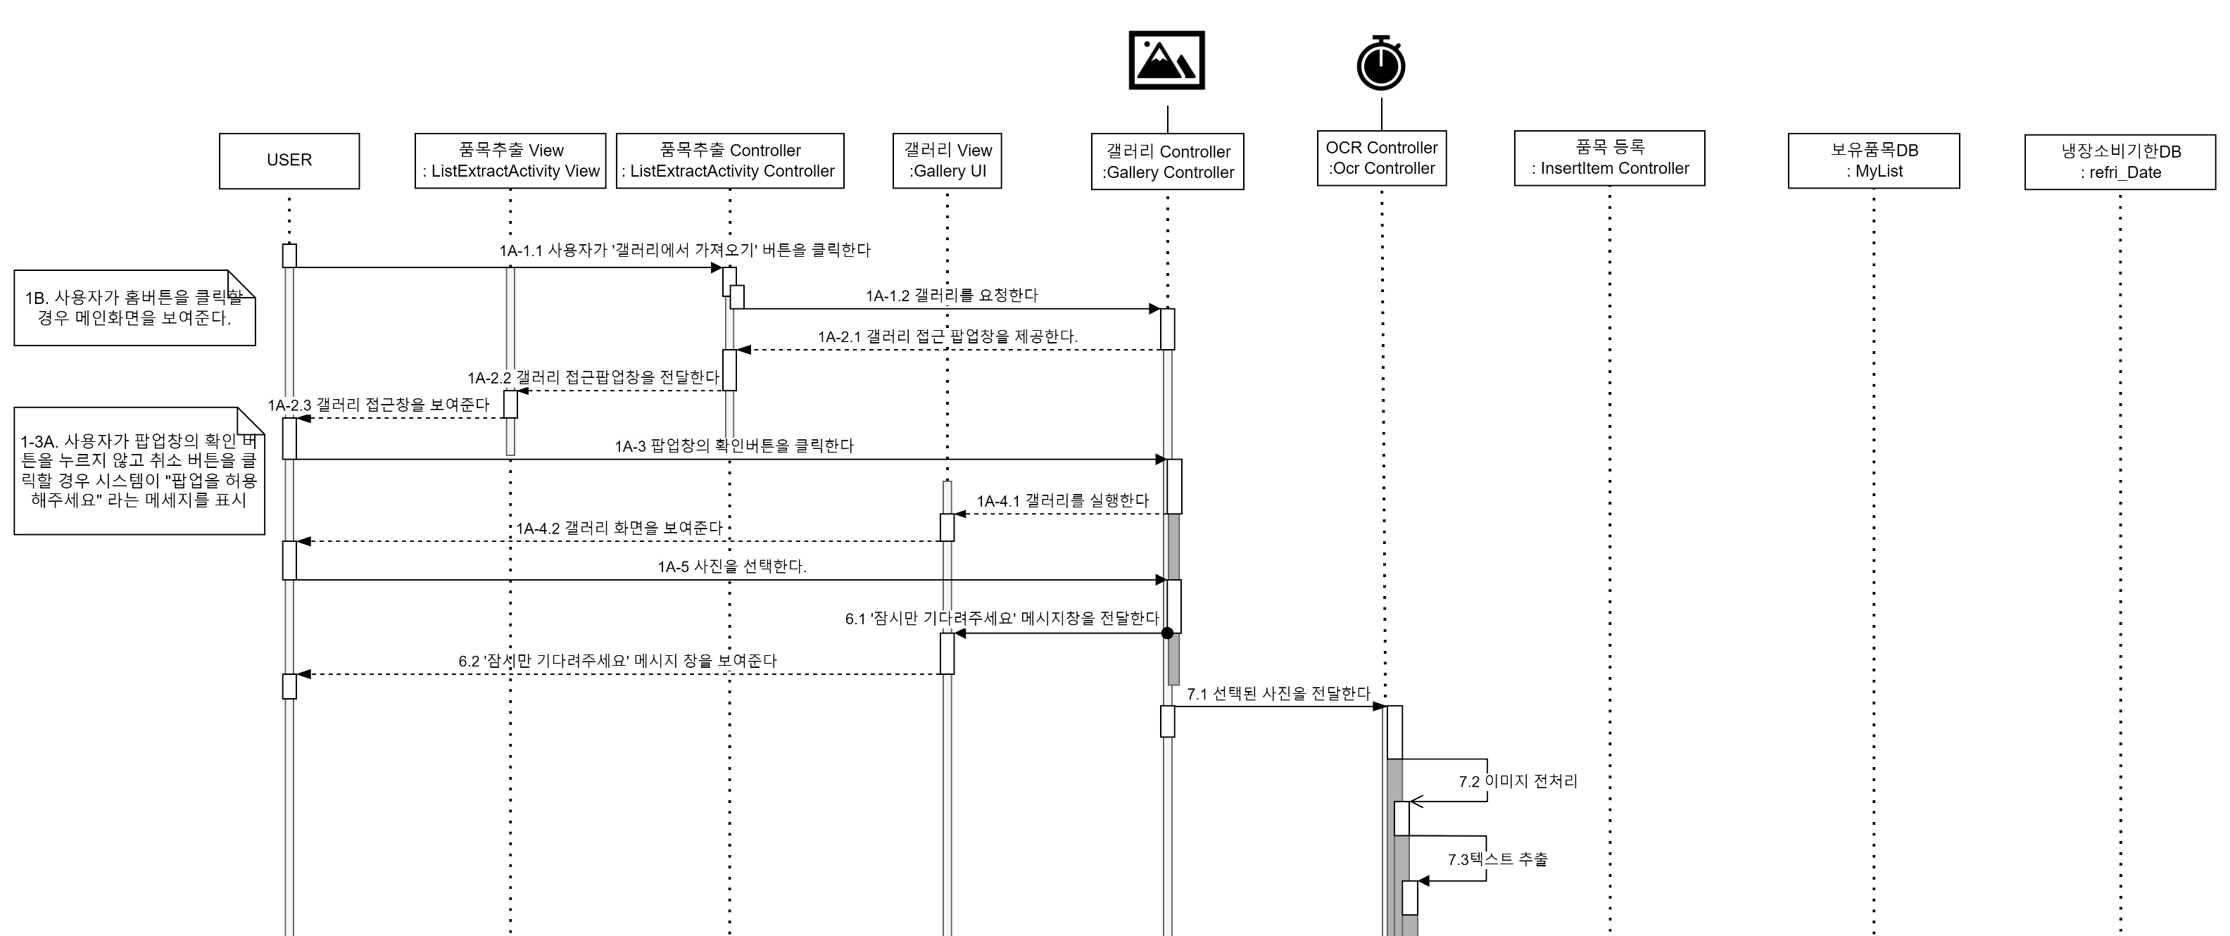
SEQUENCE DIAGRAM_품목을 등록한다(대체흐름)

Slide 18
USECASE 명세서_품목을 삭제한다
유스케이스명 | 품목을 삭제한다
액터명 | 사용자
개요 | 사용자가 품목에 대한 정보를 삭제한다
사전 조건 | 사용자의 보유 품목 리스트가 존재한다.
기본 흐름 | 시스템이 사용자에게 현재 보유 품목 리스트를 보여준다. 사용자가 보유 품목 리스트 중 삭제하고자 하는 품목의 삭제 버튼을 클릭한다. 시스템이 ‘삭제 하시겠습니까＇ 라는 다이얼로그를 보여준다. 사용자가 ‘확인＇버튼을 클릭한다. 시스템이 사용자에게 삭제가 반영된 사용자 보유 품목 리스트를 보여준다.
예외 흐름 | 4A. 사용자가 ‘취소’ 버튼을 클릭할 경우 해당 품목을 삭제하지 않는 사용자 보유 품목 리스트를 보여준다.
사후조건 | 사용자에게 보유 품목 리스트를 메인 화면에서 보여준다.

Slide 19
SEQEUNCE DIAGRAM_품목을 삭제한다
보유 품목 DB
MODEL
정보 요청
상태 변경
(메소드)
변경 정보 제공
VIEW
뷰 선택
CONTROLLER
사용자 액션
보유 품목 리스트 VIEW
보유 품목 리스트 CONTROLLER
품목 삭제 CONTROLLER

Slide 20
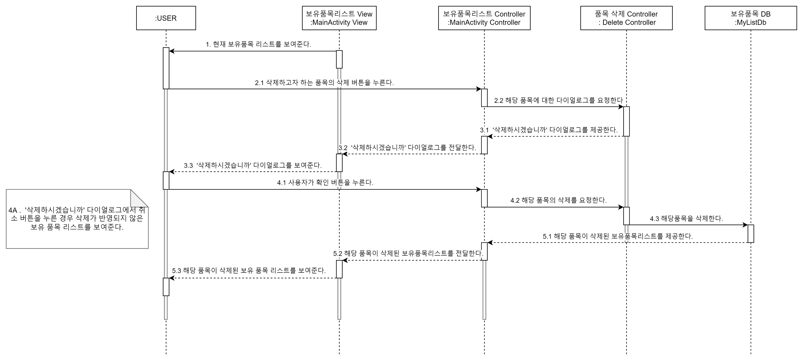
SEQUENCE DIAGRAM_품목을 삭제한다

Slide 21
CLASS DIAGRAM

Slide 22
품질 시나리오_OCR 기능 정확도 90% 이상
품질 시나리오 #1 | 사용자는 OCR 기능을 사용하여 영수증의 품목이 90% 이상의 정확도로 추출되기를 원한다.
환경 | 영수증을 촬영할 때
소스 | 영수증
자극 | 촬영
대상 | OCR
응답 | 인식
응답 척도 | 정확도 90% 이상

Slide 23
품질 시나리오_품목에 대한 소비기한 정확도 90% 이상
품질 시나리오 #2 | 사용자는 시스템을 통해 영수증 품목에 대한 소비기한 정보를 90% 이상의 정확도로 얻기를 원한다.
환경 | OCR 기능을 이용하여 품목 추출을 수행한 이후
소스 | 추출된 품목
자극 | 등록
대상 | 품목 정보
응답 | 소비 기한
응답 척도 | 정확도 90% 이상

Slide 24
품질 시나리오_시스템의 작업 속도 3초 이내
품질 시나리오 #3 | 사용자는 시스템이 제공하는 각 기능이 3초 이내에 처리되기를 원한다.
환경 | 각 기능 실행 시
소스 | 사용자
자극 | 수정, 삭제, 조회를 요청
대상 | 보유 품목 정보
응답 | 수정, 삭제, 조회 동작
응답 척도 | 3초 이내

Slide 25
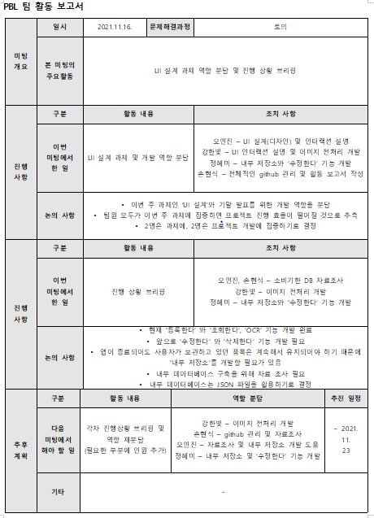
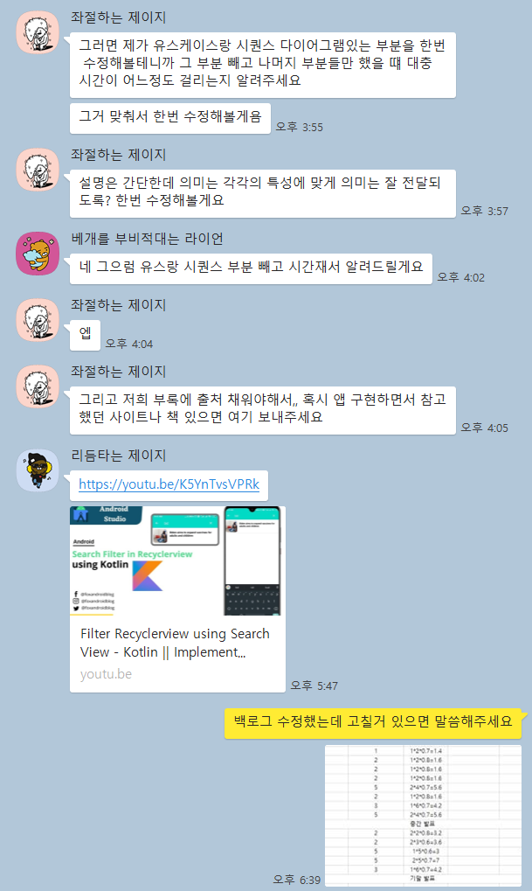
진행 사항
Notes:
저희 조는 매주 수업이 끝난 이후 비대면 OR 대면 회의를 통해 발표 당시 받은 피드백을 반영하여 개발 상황을 조정하였고, 해당 주차의 과제를 수행 및 역할 분담, 각자 맡은 개발 진행 상황 브리핑 등을 수행하였습니다.
또한, 회의록 작성자를 지정하여 매주 회의했던 내용을 정리하고

Slide 26
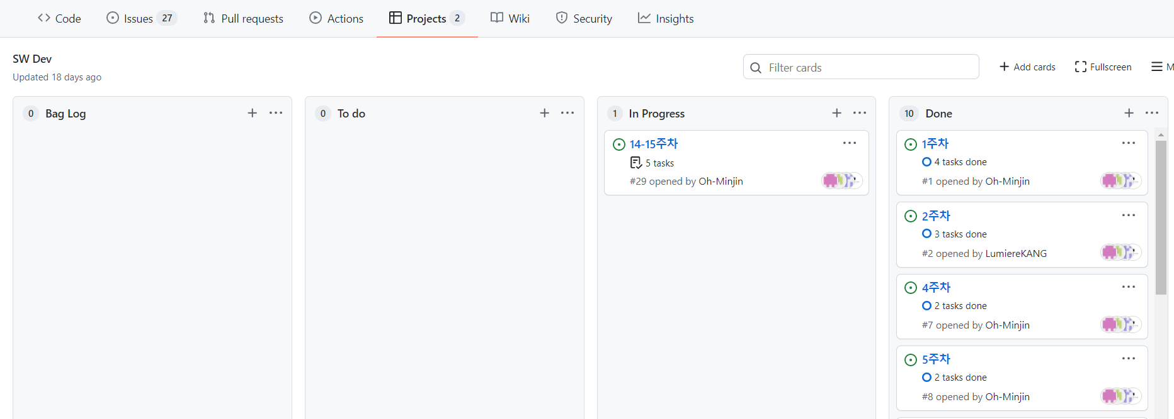
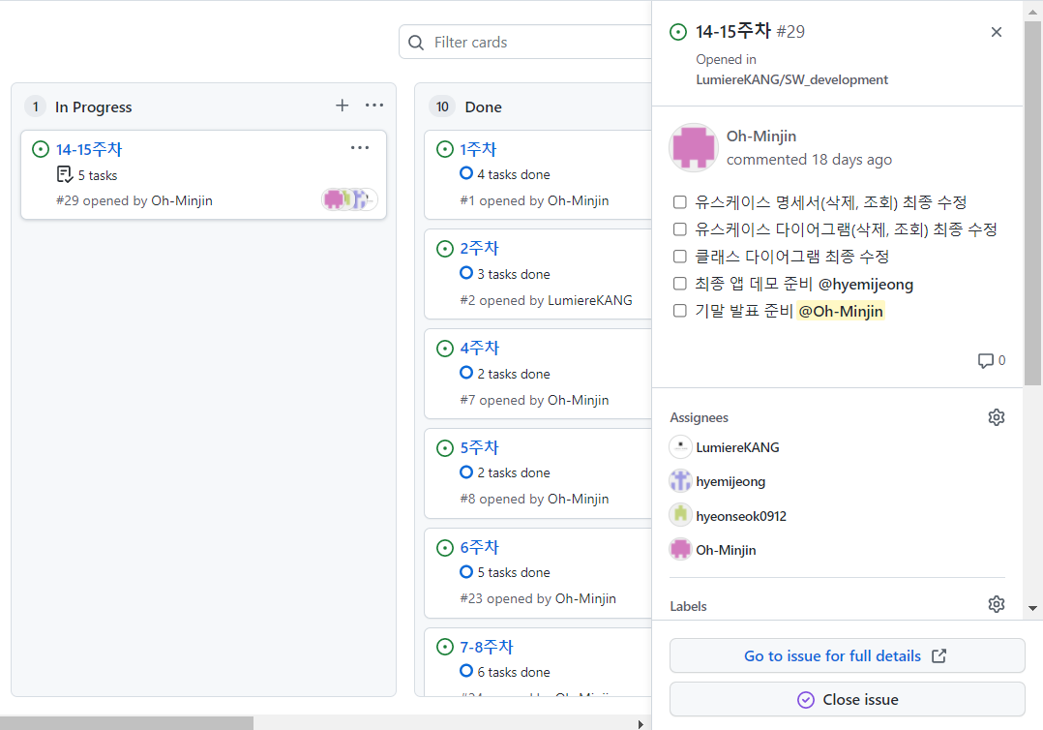
진행 사항
Notes:
각자의 진행상황을 한눈에 파악할 수 있도록 깃허브의 칸반 보드를 활용하였고, 원활한 소통을 위해 카카오톡 단체 채팅방을 사용하여 의견 조율을 하였습니다.
칸반 보드를 활용함으로써 서로 맡은 사항이 어디까지 진행되었는지, 각자가 진행해야 할 과제가 무엇인지 잘 파악할 수 있었고 계획대로 개발이 큰 어려움 없이 잘 진행되었습니다.

Slide 27

반추
GOOD
각자 주어진 과제 및 역할을 정해진 시간 내에 수행
팀원과의 소통이 원활
각자 의견을 자유롭게 제시하고, 그에 대한 피드백을 제시함으로써 더 좋은 해결책을 도출

Slide 28

반추
BAD
소비기한에 대한 데이터 부족
깃허브를 활용한 코드 개발 미숙
초기 계획 수립
Notes:
잘못한 점 : 데이터베이스를 사용해야한다 라는 생각이 지배적이어서, 초반에 굳이 낭비하지 않아도 될 시간을 낭비한 것 같다. 초반에 설계 및 계획을 구체적으로 잡지 않아서 시행착오를 겪음으로써 불필요한 시간을 낭비했다.
잘못한 점 : 데이터가 정확히 있는 줄 알고 계획했는데, 정확한 데이터가 있는게 아니고 아직 소비기한에 대한 많이 정확한 나라가 없어서 신뢰할만한 정보를 얻을 수 없었다는 점입니다.
향후 다르게 개선할 점 :
1. 깃허브 관리를 잘 하려고 한 거 같은데, 브랜치를 나눠서 하나의 파일을 수정해나가야 하는데 우리는 하나의 파일을 수정하지 않고 내용 수정시에 새로운 파일을 하나 만든점이 미흡한 점이자 개선해야 할 점 같습니다.
2. 초반 설계와 계획 단계에서 구체적이고 정확한 계획을 설립하는게 좋을 것 같습니다.
3. 차후에 내후년 정도에 우리나라에 소비기한을 적용한다 했으니, 그걸 적용하여 이 앱을 구현한다면 좀 더 높은 퀄리티의 어플을 만들 수 있을 것 같습니다

Slide 29
반추
향후 다르게 개선할 점
2023년부터 사용될 소비기한 데이터베이스를 활용하여 더 정확하고 신뢰할 수 있는 정보를 제공하는 높은 퀄리티의 시스템
깃허브 사용 시 각자 ‘BRANCH’를 활용하여 개발 진행
초기 설계를 잘 수립하여 불필요한 시간 낭비 최소화
Notes:
잘못한 점 : 데이터베이스를 사용해야한다 라는 생각이 지배적이어서, 초반에 굳이 낭비하지 않아도 될 시간을 낭비한 것 같다. 초반에 설계 및 계획을 구체적으로 잡지 않아서 시행착오를 겪음으로써 불필요한 시간을 낭비했다.
잘못한 점 : 데이터가 정확히 있는 줄 알고 계획했는데, 정확한 데이터가 있는게 아니고 아직 소비기한에 대한 많이 정확한 나라가 없어서 신뢰할만한 정보를 얻을 수 없었다는 점입니다.
향후 다르게 개선할 점 :
1. 깃허브 관리를 잘 하려고 한 거 같은데, 브랜치를 나눠서 하나의 파일을 수정해나가야 하는데 우리는 하나의 파일을 수정하지 않고 내용 수정시에 새로운 파일을 하나 만든점이 미흡한 점이자 개선해야 할 점 같습니다.
2. 초반 설계와 계획 단계에서 구체적이고 정확한 계획을 설립하는게 좋을 것 같습니다.
3. 차후에 내후년 정도에 우리나라에 소비기한을 적용한다 했으니, 그걸 적용하여 이 앱을 구현한다면 좀 더 높은 퀄리티의 어플을 만들 수 있을 것 같습니다

Slide 30
감사합니다.
Notes:
저희 기술 발표는 이것으로 마치겠구요 발표 들어주셔서 감사합니다.

Slide 31
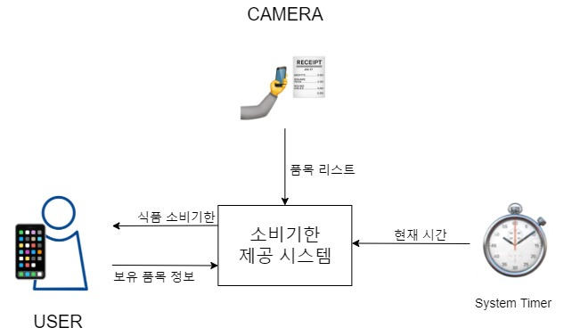
CONTEXT DIAGRAM

Slide 32
부록_USECASE 명세서(품목을 수정한다)
유스케이스명 | 품목을 수정한다
액터명 | 사용자
개요 | 사용자가 품목에 대한 정보를 수정한다
사전 조건 | 사용자의 보유 품목 리스트가 존재한다.
기본 흐름 | 시스템이 사용자에게 보유 품목 리스트를 보여준다. 사용자의 보유 품목 리스트 중에서 수정할 품목을 선택한다. 시스템이 사용자에게 선택한 품목에 대한 현재 정보를 제공한다. 사용자가 받은 보유 정보가 ‘냉장’일 때 ‘상온’으로 수정한다. 시스템이 사용자에게 수정된 보관 방법을 보여준다. 6-1. 사용자가 날짜 수정 버튼을 선택한다. 6-2. 시스템이 사용자에게 달력을 보여준다. 6-3. 사용자가 원하는 날짜를 선택한다. 7. 시스템이 사용자에게 수정된 날짜를 보여준다. 8. 사용자가 수정 완료 버튼을 클릭한다.
사후조건 | 사용자에게 보유 품목 리스트를 메인 화면에서 보여준다. 시스템이 수정된 보유 품목을 현재 보유 품목 리스트에 저장한다.

Slide 33
부록_USECASE 명세서(품목을 수정한다)
유스케이스명 | 품목을 수정한다
액터명 | 사용자
개요 | 사용자가 품목에 대한 정보를 수정한다
사전 조건 | 사용자의 보유 품목 리스트가 존재한다.
대체 흐름 | 4A. 사용자가 받은 보유 정보가 ‘상온’일 때 ‘냉장’으로 수정한다. 4B. 사용자가 보관 방법을 수정하지 않는 경우 기존 보관 방법에 대한 정보를 유지한다. 6-1A. 사용자가 날짜 수정 버튼을 선택하지 않는 경우 기본 흐름 8로 넘어간다.
예외 흐름 | 8A. 사용자가 취소 버튼을 누를 경우, 시스템이 ‘수정을 취소 하시겠습니까?’ 라는 팝업창을 보여준다.
사후조건 | 사용자에게 보유 품목 리스트를 메인 화면에서 보여준다. 시스템이 수정된 보유 품목을 현재 보유 품목 리스트에 저장한다.

Slide 34
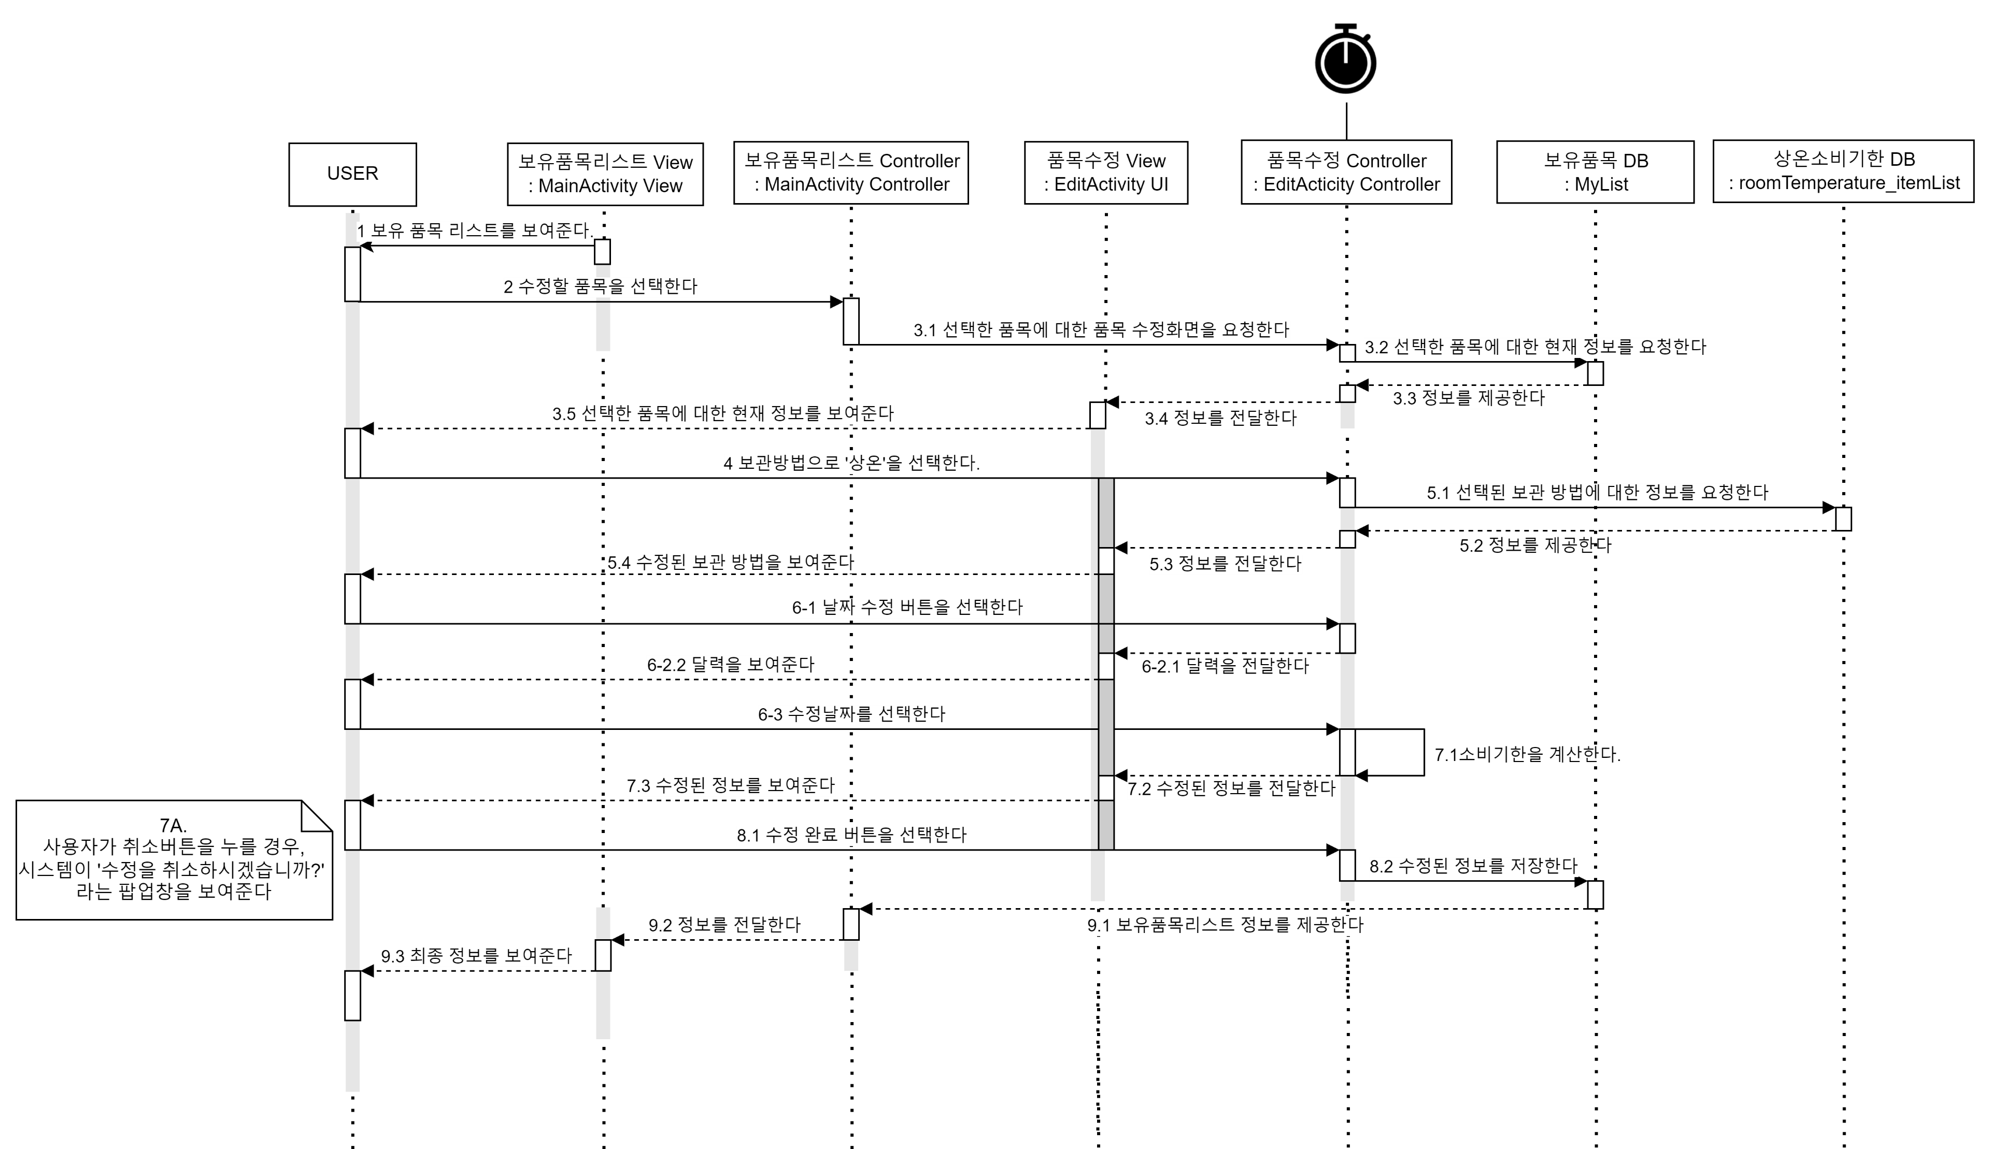
부록_SEQUENCE DIAGRAM(품목을 수정한다)_기본흐름

Slide 35
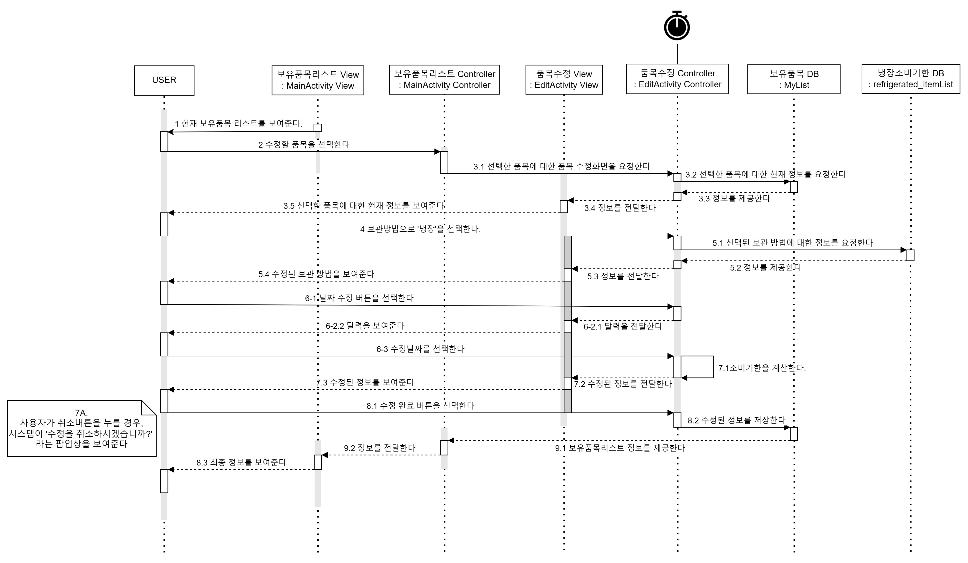
부록_SEQUENCE DIAGRAM(품목을 수정한다)_대체흐름4A

Slide 36
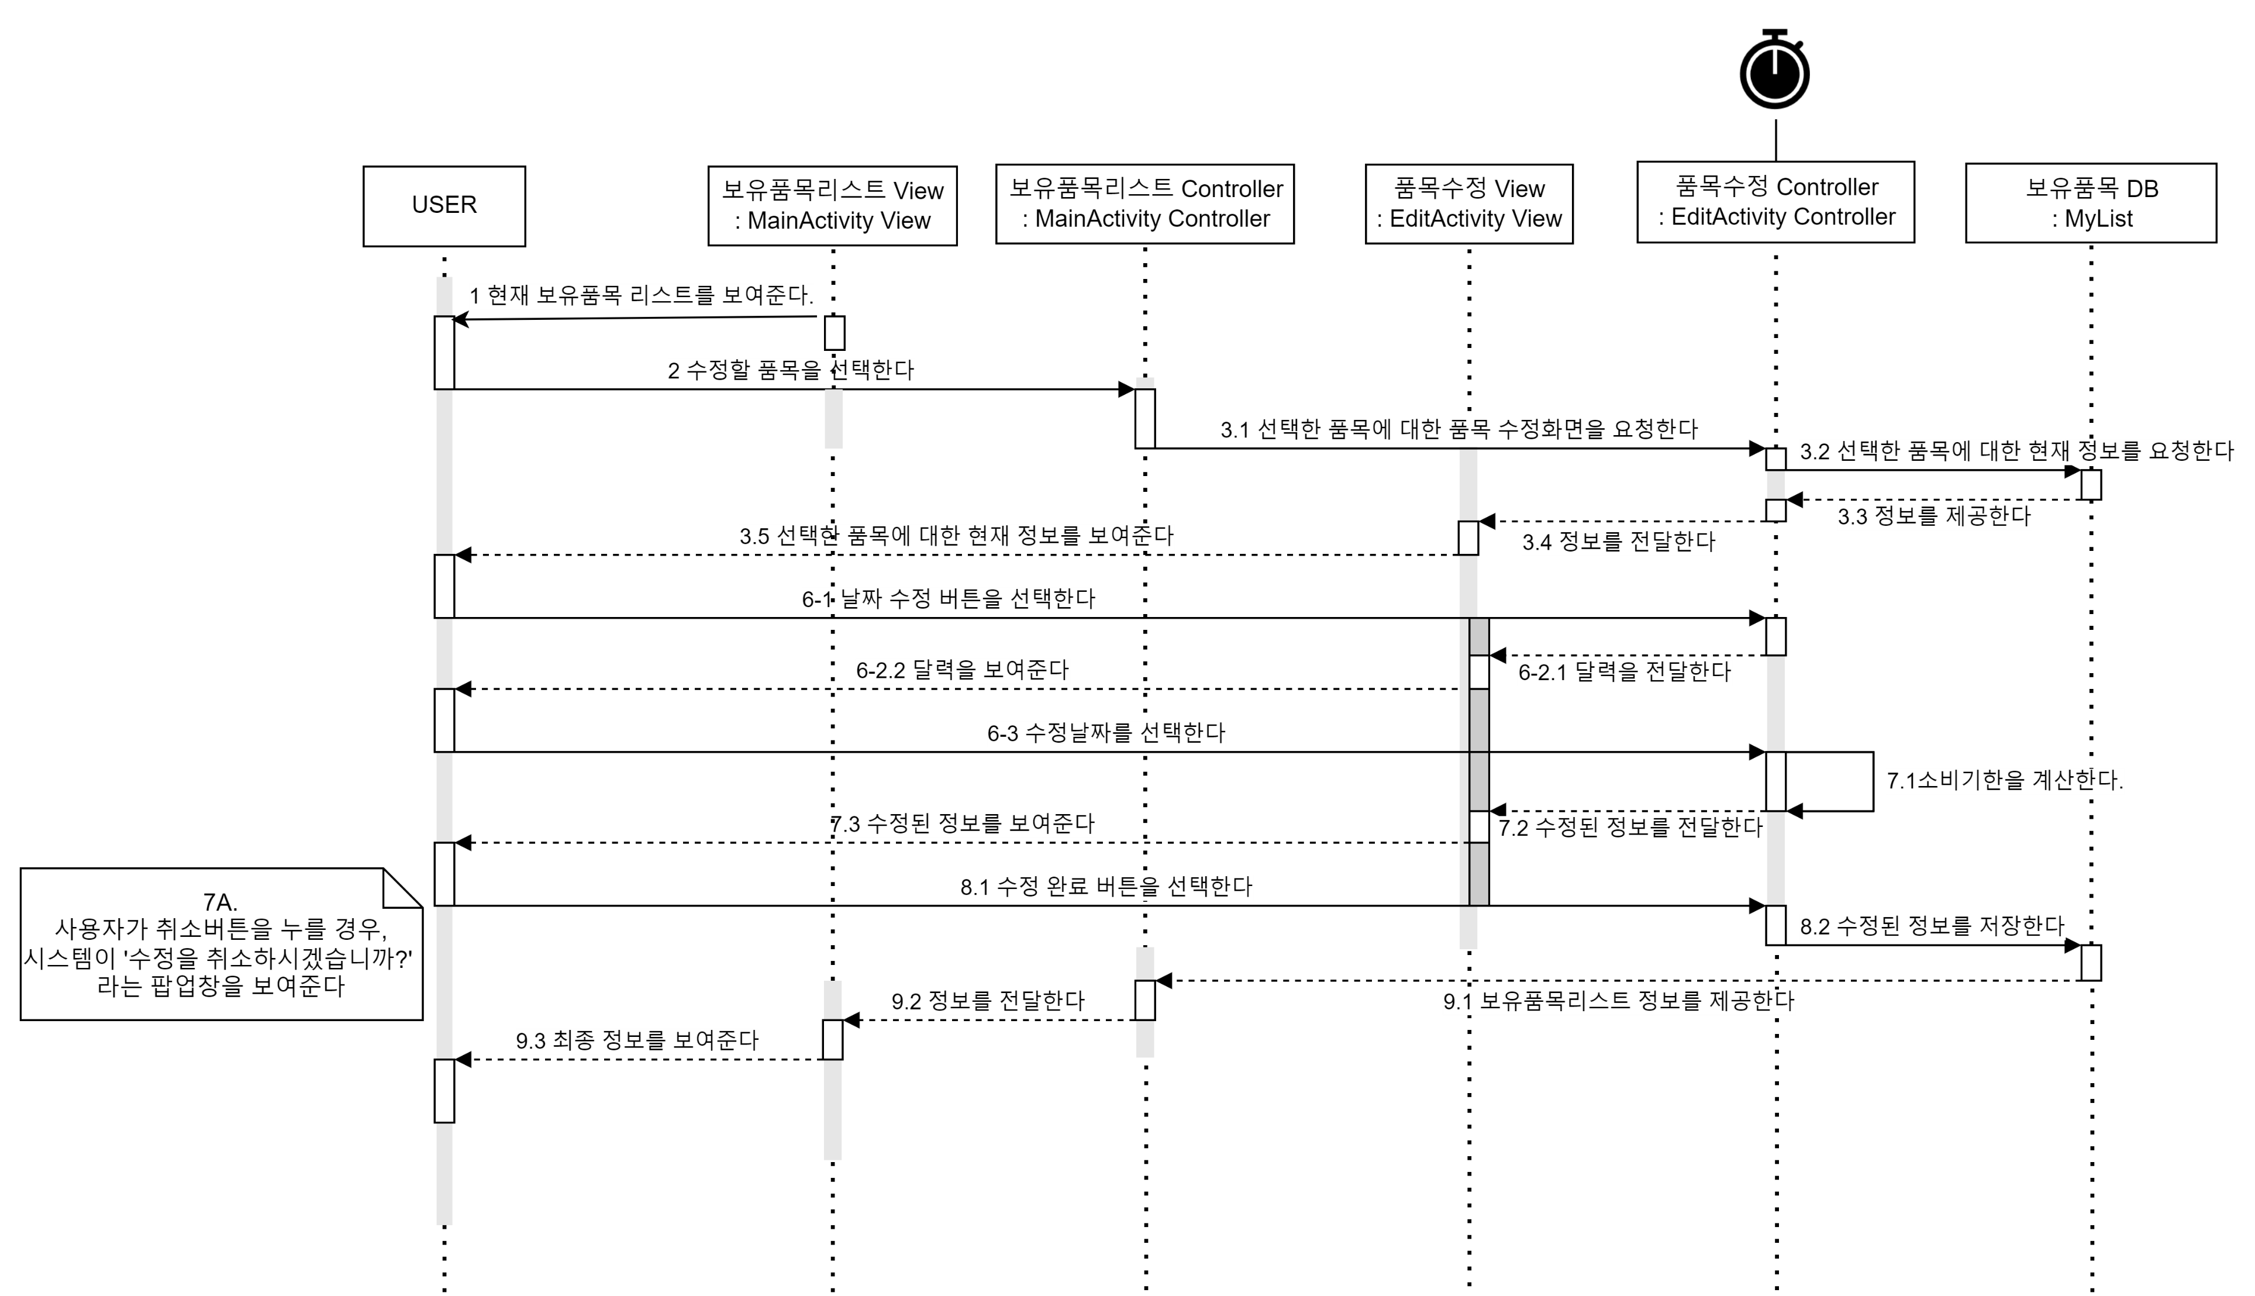
부록_SEQUENCE DIAGRAM(품목을 수정한다)_대체흐름4B

Slide 37
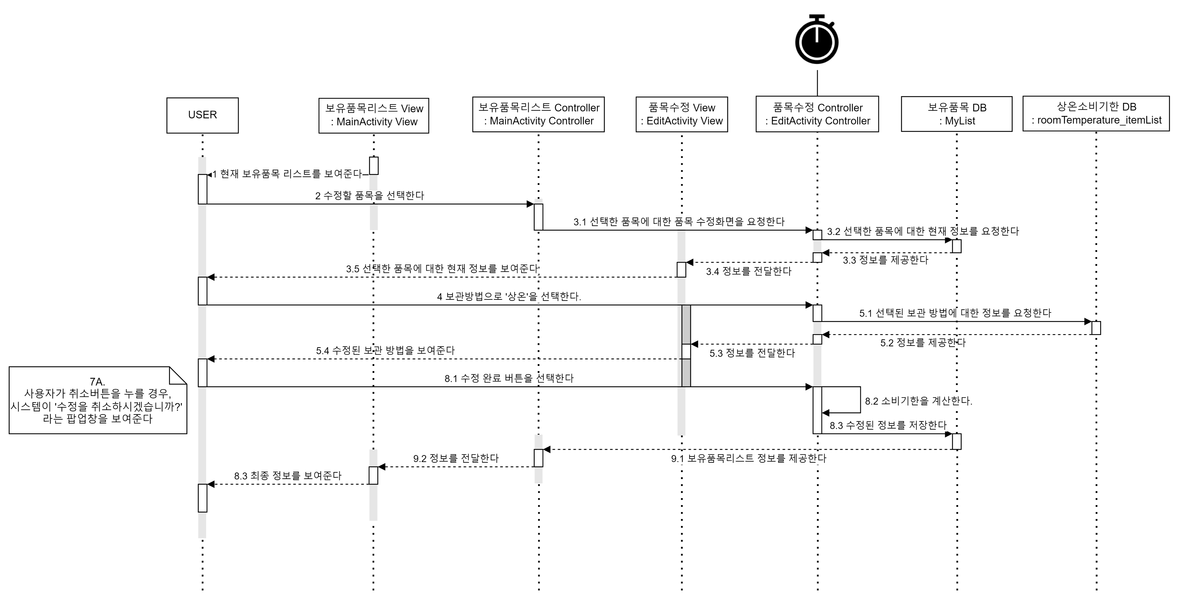
부록_SEQUENCE DIAGRAM(품목을 수정한다)_대체흐름5-1A

Slide 38
부록_USECASE 명세서(품목을 조회한다)
유스케이스명 | 품목을 수정한다
액터명 | 사용자
개요 | 사용자가 현재 보유 품목 리스트 중 찾고자 하는 품목의 이름을 검색한다.
사전 조건 | 사용자의 보유 품목 리스트가 존재한다.
기본 흐름 | 사용자가 메인 화면에서 검색 버튼을 클릭한다. 시스템이 사용자에게 키보드를 제공한다. 사용자가 검색하고자 하는 품목의 이름을 입력한다. 시스템이 사용자에게 해당하는 품목의 보유 정보를 제공한다.
예외 흐름 | 4A. 사용자가 입력한 품목이 보유 품목 리스트에 없는 경우, 해당 품목 정보를 제공하지 않는다.
사후조건 | 시스템이 사용자에게 검색 결과를 제공한다.

Slide 39
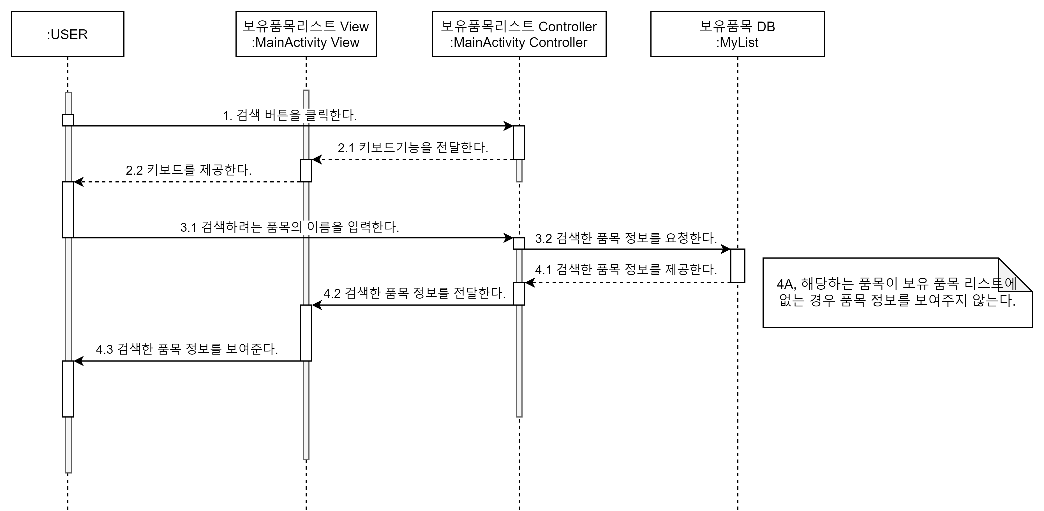
부록_SEQUENCE DIAGRAM(품목을 조회한다)

Slide 40
Reference
https://www.youtube.com/watch?v=2qs9vCYwufs&list=PLVsNizTWUw7GMJ_jrWYsvIUHRq_XfjPA
https://www.youtube.com/watch?v=2qs9vCYwufs&list=PLVsNizTWUw7GMJ_jrWYsvIUHRq_XfjPA2
[Android] Tess-Two를 이용한 OCR 앱 만들기(문자인식) (tistory.com)
[Android Kotlin] 간단한 글자인식(OCR) 앱 만들기 with Tesseract (tistory.com)
[JAVA][Android] 안드로이드 OCR 기능 만들기 (tistory.com)
tesseract-ocr/tessdata: Trained models with support for legacy and LSTM OCR engine (github.com)
https://news.sbs.co.kr/news/endPage.do?news_id=N1006539793
Github Address : https://github.com/LumiereKANG/SW_development.git

